Slide 1
C++ PROGRAMMING
第一次小班课
第 组 号
计科
学号：

Slide 2
目录
01 / 位运算 （练习二 选择题12）
02 / 格式化输出 支票代码（练习二 编程题5）
目录
CONTENTS
03 / 选择结构 小芳找工作（练习三 编程题10）
04 / 循环比较 小卖部（练习四 编程题7）
05 / 枚举 阿迪分糖（练习六 编程题8）
06 / 质数判定（补充OJ 第四题）
07 / DFS 迷宫（洛谷P1605）

Slide 3
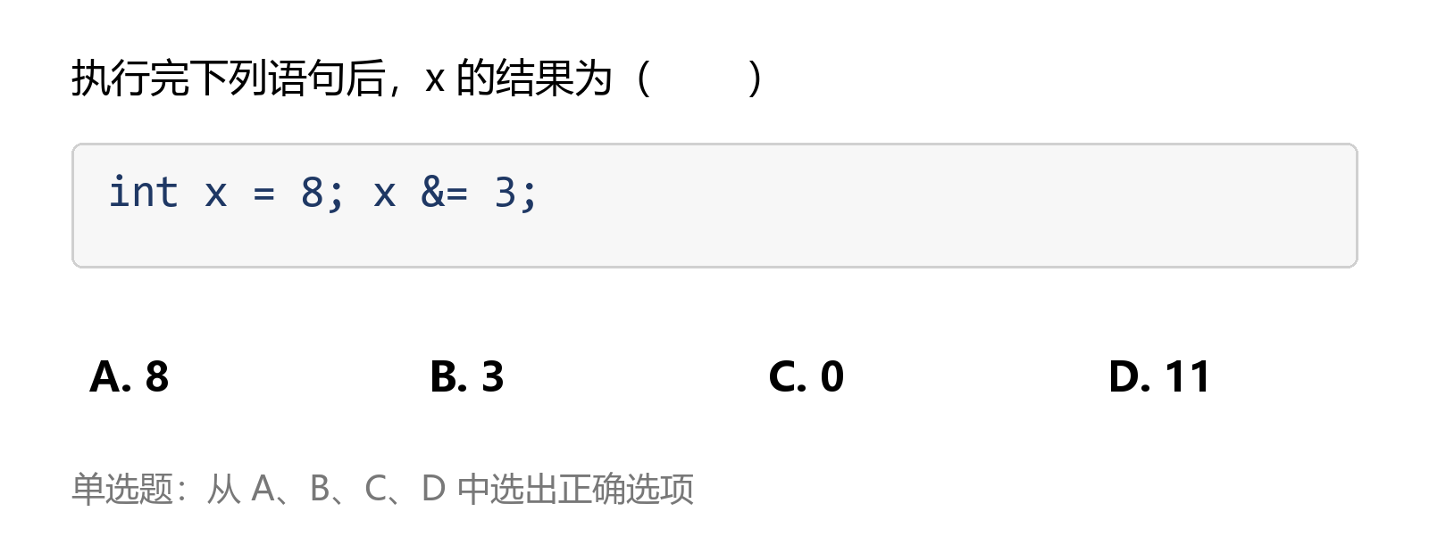
1、练习二 选择题 第十二题
【题目】

Slide 4
1-思路分析及原理
这是一道考察按位与运算符的基础题。我们先了解一下按位与的运算规则：
1. “&=”是复合赋值运算符：先计算 x & 3，再把结果赋回 x，等价于 x = x & 3。
2. “&”是按位与：两个操作数的对应二进制位都为 1 时，结果位才为 1，否则为 0。
接着将解题步骤逐步拆解：
1. 把 8 和 3 写成二进制：8 = 1000，3 = 0011（位数对齐，不足补 0）。
2. 按位与：1000 & 0011 = 0000，所以 x 的值变为 0，正确选项是 C。
题外话：
1. 易错点：& 是按位与，&& 是逻辑与；8 和 3 都非 0，若写成 8 && 3，结果是 1（真）。
2. 扩展：用“&”符号可以判断一个数的奇偶（因为转化为二进制后奇数的最后一位一定是1，偶数的最后一位一定是0），且运行速度更快（由底层运算决定），如（n&1）比（n%2!=0)更快。
答案：C（0）——8 的二进制 1000 与 3 的二进制 0011 按位与得到 0000。

Slide 5
2、练习二 编程题 第五题 支票代码输出
【问题描述】
输入支票代码（正整数）和支票金额（浮点数）；按格式要求输出：支票代码占 8 位，不足 8 位则补充前导符 '0'；支票金额保留两位小数。
【输入格式】
一行，两个数：支票代码、支票金额，中间用空格隔开。
【输出格式】
共两行：第一行为 8 位支票代码；第二行为保留两位小数的支票金额。
【样例输入】
123456 123.1
【样例输出】
00123456
123.10
【样例说明】
相关知识点：浮点数输出时的精度、宽度和填充字符。

Slide 6
2-思路分析及原理
这是一道考察调整输出格式的基础题。我们先了解一下本道题涉及的知识：
<iomanip>头文件下的setw()和setfill()函数（专业名称叫流操纵符）：
①setw()设置下一次输出的最小输出长度。如setw(n)表示下一次的输出长度为n，若实际输出长度大于n，则原样输出（即setw失效），若实际输出长度小于n，则在输出内容左边补上空格（即右对齐)直至符合设置输出宽度；setw()是一次性的。
②setfill()设置填充字符。如setfill(‘0’)表示在空位填充字符‘0’。一般来说，setfill()与setw()要同时使用，且值得注意的是，setfill()具有全局性，只有再次更改setfill()填充的字符才能修改后续输出格式。
接着将解题思路拆解:
1. 顺序结构：先读入步支票代码和金额，再按题目要求分两行输出。
2. 支票代码要“占 8 位、不足补 0”：用 setw(8) 设置宽度，用 setfill('0') 设置填充字符。
3. 金额要“保留两位小数”：用 fixed 固定小数格式，再用 setprecision(2) 指定小数位数。
特别注意:处理浮点数时，最好用double而不是float，这样能避免可能存在的精度丢失。

Slide 7
2-代码逐行讲解
1. 头文件：<iostream> 负责输入输出，<iomanip> 提供 setw、setfill、fixed、setprecision。
2. 变量：code 保存支票代码（无符号整数），amount 保存金额（double，比 float 更稳）。
3. 读入：用 cin 依次读入 code 和 amount，顺序与题目输入一致。
4. 第一行输出：setfill('0') + setw(8) + code；不足 8 位时左侧自动补 0。
5. 第二行输出：fixed + setprecision(2) + amount，保留两位小数。
6. 每行末尾换行，return 0 结束程序。
代码参见 Check.cpp

Slide 8
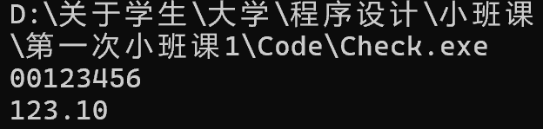
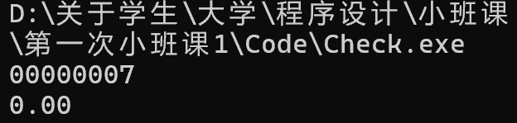
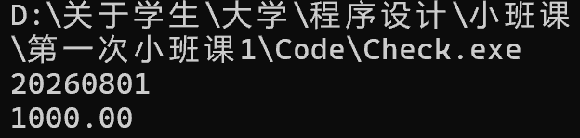
2-用例及运行结果
用例 1
用例 2
用例 3
输入
输入
输入
123456 123.1
7 0
20260801 999.999
输出
输出
输出
说明
说明
说明
支票代码 6 位，前面补 2 个 0；金额保留两位小数。
支票代码只有 1 位，前面补 7 个 0；金额 0 也要输出两位小数。
支票代码正好 8 位，不补 0；金额四舍五入到两位小数。
以上输出均由对应 .cpp 程序实际运行得到。代码文件：Check.cpp

Slide 9
3、练习三 编程题 第十题 小芳找工作
【问题描述】
小芳在校期间成绩优秀，毕业之前她决定去找一份她喜欢的工作。她将在自己中意的公司中选择，并设定了 3 个条件，满足其中 2 个条件的工作她认为可以接受。
这 3 个条件分别是：
1. 月薪不低于 5000 元
2. 有带薪休假
3. 离家不超过 2000 公里
请根据某公司给定的 3 个条件的数据，判断小芳是否应该接受该公司的 offer。
【输入形式】
输入一行包含 3 个数据，分别表示公司给定的月薪（整数）、有无带薪休假（y-有，n-无）、离家距离（整数）。
【输出形式】
输出一行，Accept 为接受，Refuse 为拒绝。
【示例输入】
6000 y 1500
【示例输出】
Accept

Slide 10
3-思路分析及原理
这是一道考察选择结构（条件判断）的基础题。我们先梳理题目中的 3 个条件：
1. 月薪不低于 5000 元；
2. 有带薪休假（输入 y 表示有，n 表示无）；
3. 离家不超过 2000 公里。
接着将解题思路拆解：
1. 读入月薪 salary、带薪休假标志 vocation、离家距离 s。
2. 三个条件中满足两个即可接受，可以按“两两组合”来写。
3. 情况一：salary >= 5000 且 vocation == 'y'，输出 Accept。
4. 情况二：salary >= 5000 且 s <= 2000，输出 Accept。
5. 情况三：vocation == 'y' 且 s <= 2000，输出 Accept。
6. 其它情况说明只满足 0 个或 1 个条件，输出 Refuse。
特别注意：
输入顺序是“月薪、字符 y/n、距离”，字符变量要用 char；判断时不要漏掉任意一种两两组合。

Slide 11
3-代码逐行讲解
1. 定义三个变量：整型 salary、s，字符型 vocation，分别保存月薪、距离和带薪休假标志。
2. 按题目顺序读入 salary、vocation、s 三个变量。
3. 第一个分支：salary >= 5000 且 vocation == 'y'，输出 Accept。
4. 否则若 salary >= 5000 且 s <= 2000，输出 Accept。
5. 否则若 vocation == 'y' 且 s <= 2000，输出 Accept。
6. 否则输出 Refuse。
7. 三个分支用 else if 连接，命中一个就不再判断后面的。
代码参见 FindJob.cpp

Slide 12
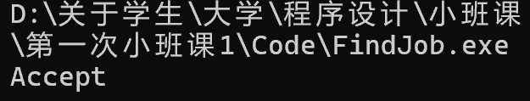
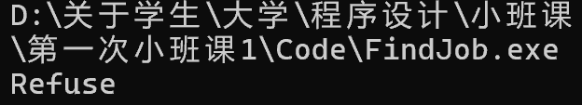
3-用例及运行结果
用例 1
用例 2
用例 3
输入
输入
输入
6000 y 1500
4000 n 1000
5000 y 3000
输出
输出
输出
说明
说明
说明
三个条件都满足
月薪、带薪休假、距离都满足，接受。
只满足距离条件（1 个）
月薪和带薪休假不满足，只有 1 个条件，拒绝。
满足月薪 + 带薪休假（2 个）
满足 2 个条件即可接受，距离不满足也没关系。
以上输出均由对应 .cpp 程序实际运行得到。代码文件：FindJob.cpp

Slide 13
4、问题-练习四 编程题 第七题 小卖部最赚钱的一天
【问题描述】
有个小卖部，每天会记录成本 C 和销售额 S，记录了 n（1≤n<100）天之后，需要找出这 n 天当中最赚钱的是哪天；有可能 n 天都亏损，那就找到亏损最少的那一天。
【输入格式】
n+1 行：第一行输入记录的天数 n；接下来 n 行，每行 2 个整数，分别是当天的成本 C 和销售额 S。
【输出格式】
一行，一个整数，表示第几天最赚钱。
【样例输入】
4
78 99
89 65
247 356
199 325
【样例输出】
4
【样例说明】
利润 = 销售额 - 成本；第 4 天利润 126，最大。

Slide 14
4-思路分析及原理
这是一道考察循环与最值的基础题。我们先明确“最赚钱”的含义：
每天的利润 = 销售额 S - 成本 C；利润最大的那天就是最赚钱的一天。
接着将解题思路拆解：
1. 用 bestProfit 记录当前最大利润，bestDay 记录对应天数。
2. bestProfit 初始化为一个很小的数（如 -1e9），保证第 1 天一定能更新。
3. 循环 i = 1..n，边读入 C、S，边计算 profit = S - C。
4. 若 profit > bestProfit，更新 bestProfit 和 bestDay。
5. 用 > 保证并列时取第一次出现的天数。
6. 循环结束输出 bestDay。
特别注意：
bestProfit 要初始化为很小的数；如果全亏损，也要能正确找到亏损最少的那一天。

Slide 15
4-代码逐行讲解
1. 读入天数 n。
2. 初始化 bestProfit = -1e9，bestDay = 1。
3. 循环 i = 1..n：读入当天的成本 C 和销售额 S。
4. 计算 profit = S - C。
5. 若 profit > bestProfit，更新 bestProfit = profit，bestDay = i。
6. 循环结束输出 bestDay。
代码参见 Shop.cpp

Slide 16
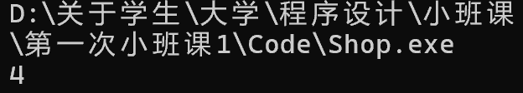
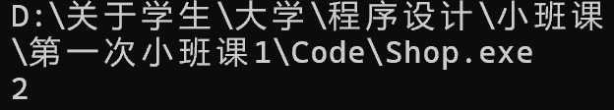
4-用例及运行结果
用例 1
用例 2
用例 3
输入
输入
输入
4
78 99
89 65
247 356
199 325
3
100 80
50 40
30 20
5
10 20
30 50
100 100
0 100
50 40
输出
输出
输出
说明
说明
说明
利润：21, -24, 109, 126
第 4 天利润 126，最大。
利润：-20, -10, -10
全亏损时取亏损最少；第 2、3 天并列，输出第一次出现的第 2 天。
利润：10, 20, 0, 100, -10
第 4 天利润 100，最大。
以上输出均由对应 .cpp 程序实际运行得到。代码文件：Shop.cpp

Slide 17
5、练习六 编程题 第八题 阿迪分糖（P1）
【问题描述】
阿迪和他的朋友一共 k 个人，分吃 n 颗糖，每颗糖只能分给他们中的某个人或者丢弃。
人的编号从 1 到 k，阿迪是第 1 号。阿迪将选择一个正整数 x 来分糖：他先给自己 x 颗，然后给下一个人 x 颗，再给第三个人 x 颗，如此继续，循环往复。剩余的（不能整除 x 的部分）将会丢弃。
阿迪不能选择大于 M 的 x 去分配，因为这样会被别人认为太贪心（嘿嘿，其实他真的很贪心）。还有，他不能选择一个小的 x，使得有人会收到糖的次数超过 D，这样会被认为分得太慢。
阿迪想请你找出一个有效的 x，保证让阿迪能得到最多的糖。
k 个人
阿迪第 1 个
x ≤ M
每人次数 ≤ D

Slide 18
5、阿迪分糖（P2）
【输入形式】
一行 4 个整数 n、k、M 和 D，分别表示糖的数量、人的数量、每次能分配的最大数量、人可以收到糖的最大次数。
【输出形式】
输出为一个整数，表示阿迪自己能收到的最大可能的糖的颗数。
【样例输入 1】
20 4 5 2
【样例输出 1】
8
【样例输入 2】
30 9 4 1
【样例输出 2】
4
提示：x 必须同时满足 1 ≤ x ≤ M，并且每个人收到糖的次数不能超过 D。

Slide 19
5-思路分析及原理
这是一道考察枚举与整除关系的基础题。我们先明确每个人收到糖的次数：
把“给一个人 x 颗”看作 1 个人次；每 k 个人次为一轮，阿迪是第 1 个人次。
阿迪能拿到多少颗，由 getcandy(x) 里的 round 和 rest 计算，具体见下一页代码。
接着将解题思路拆解：
1. 读入 n、k、M、D。
2. 求枚举起点 N：由数学公式，N=n/(k*D+1)+1
3. 从 x = N 枚举到 M。
4. 对每个 x，round = n/(k*x)，rest = n - round*k*x。
5. 若 rest < x，阿迪拿 round*x；否则拿 (round+1)*x。(注意判断round+1是否大于D）
6. 用 max 更新答案，最后输出。
特别注意：
N 用 if/else 分两种情况求；x 从 N 开始枚举，不要漏掉 x = M。

Slide 20
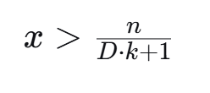
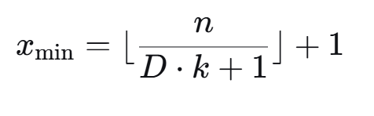
5-代码逐行讲解
1. 定义全局变量 n、k、M、D、N，以及函数 getcandy(x)。
2. 读入 n、k、M、D。
3. 求 N：N = n/(k*D+1)+1。
4. 从 i = N 枚举到 M，用 max 更新 Max。
5. getcandy：round = n/(k*x)，rest = n - round*k*x。
6. 若 rest < x，返回 round*x；否则返回 (round+1)*x。
7. 输出 Max。
我们重点解释一下每轮最小分糖果数N的求法:
n颗糖果，k个人，每次分糖果不超过M颗，分糖果不超过D轮，阿迪第一个拿到糖果
假设我们分到了第D轮，每轮分x颗糖果，分完后还有糖果剩余，则剩余糖果R为:R=n-k*D*x;
不能超过D轮，说明剩余糖果R<x,于是得到不等式:n-k*D*x<x;
解出不等式如下。由于“/”向下取整的性质，最终N的表达式为： N = n/(k*D+1)+1
代码参见 Candy.cpp

Slide 21
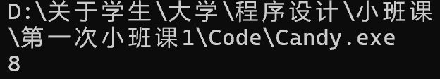
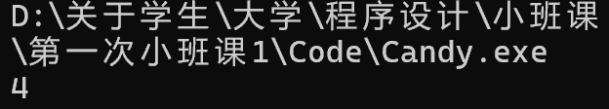
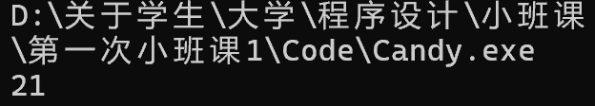
5-用例及运行结果
用例 1
用例 2
用例 3
输入
输入
输入
20 4 5 2
30 9 4 1
100 6 10 3
输出
输出
输出
说明
说明
说明
x=4：round=1，rest=4≥4，2×4=8
x = 4 时，完整 1 轮后再多拿 1 次，共 8 颗，为最大值。
x=4：round=0，rest=30≥4，1×4=4
D = 1，每人最多 1 次；x = 4 时阿迪拿 1 次，共 4 颗。
x=7：round=2，rest=16≥7，3×7=21
x = 7 时，完整 2 轮后再多拿 1 次，共 21 颗，为最大值。
以上输出均由对应 .cpp 程序实际运行得到。代码文件：Candy.cpp

Slide 22
5-代码优化
前面中我们提到，可以通过从N枚举到M的方式找到正确答案。但当数据极大时（如M>10^9)，往往会因为超时而判错。事实上，我们可以通过整块分除的方式优化算法，在大数据情况下显著提高运算速度。
下面的例子将有助于理解什么是整块分除：
已知，n为总糖果数，k为人数，M为每轮最大分糖果数，D为最大轮数，假设每轮分x颗糖果，R为确定x情况下最大分糖果轮数
当n=100，k=2时，
当x=34，R=100/(2*34)=1;
当x=35，R=100/(2*35)=1;
当x=36，R=100/(2*36)=1;
当x=37，R=100/(2*37)=1;
不难发现，当x较大时，存在一个区间[l,r]，当x在区间内时，R相同。题目求阿迪分到的最大糖果数，由于ans=round*x，要想ans尽可能大，在round确定的情况下，x必须尽可能大。
于是我们得到一个思路:跳过尽可能多的回合数相同的x，保留某个R下的最大x。
代码参见 Candy.cpp

Slide 23
5-代码优化
long long l=1；
Int ans=0;
While(l<=M)
{
long long R=n/(l*k);//不考虑剩余糖，每轮分l颗糖，需要的轮数为R
if(R>D) break;
long long r=n/(R*k);//求出R相同时，[l,r]区间的右边界,r本身为使得R相同的所有x中的最大值
r=min(r,M) //r不能超过M
ans=max(ans,getcandy(r));
l=r+1;//更新l，跳到下一个R对应的x区间
}
上述代码基本实现了整块分除的功能。但是，如果考虑到分完R轮后，剩余糖果大于x且小于x*k的情况，
还需补充以下代码：
代码参见 Candy.cpp

Slide 24
5-代码优化
if(R<D) //R+1仍小于等于D的情况下才进行判断
{
long long x2=n/(k*R+1);//能够获得额外一轮奖励的每轮分发糖果数为x2
if(x2>=l&&x2<=r) //x2在同一个R对应的x区间内
{
ans=max(ans,getcnady(x2));
}
}
善于思考的同学也许发现了，优化的思路实际上是将原来的对分发糖果数x枚举，转为对分糖果的轮数枚举。这也就是整块分除在本题的核心体现。
代码参见 Candy.cpp

Slide 25
6、OJ 补充题目 第四题 质数判定
【题目描述】
质数（也叫素数）是指只能被 1 和它自己整除的、大于 1 的整数。给你一个整数 n，请判断它是不是质数。
【输入格式】
一行，一个整数 n。
【数据范围】
2 ≤ n ≤ 100000
【输出格式】
一行。是质数输出 YES，否则输出 NO。
【样例 1】
输入：97
输出：YES
【样例 2】
输入：100
输出：NO

Slide 26
6-思路分析及原理
这是一道考察循环与质数判定的基础题。我们先回顾质数的定义：
质数是大于 1，且只能被 1 和它本身整除的整数。
接着将解题思路拆解：
1. 枚举 i = 2..n/2。
2. 若 n % i == 0，说明 n 有因子，不是质数。
3. 若循环结束都没有找到因子，说明 n 是质数。
4. 特判 n < 2 输出 NO（本题 n ≥ 2，但写代码时更严谨）。
5. 按 OJ 要求输出 YES 或 NO。
特别注意：
输出必须是 YES/NO，不能输出中文提示；本题枚举到 n/2 即可。

Slide 27
6-代码逐行讲解
1. 读入整数 n。
2. 特判：若 n < 2，直接输出 NO。
3. 从 i = 2 开始枚举到 n/2。
4. 若 n % i == 0，说明 i 是 n 的因子，输出 NO 并结束。
5. 若循环结束都没有找到因子，输出 YES。
6. 时间复杂度 O(n/2)，空间 O(1)。
代码参见 PrimeNumber.cpp

Slide 28
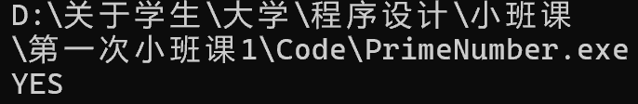
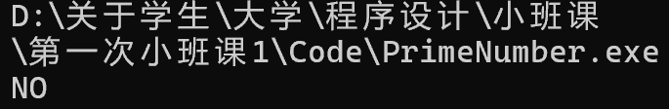
6-用例及运行结果
用例 1
用例 2
用例 3
输入
输入
输入
97
100
2
输出
输出
输出
说明
说明
说明
2 到 48 都不能整除 97，97 是质数。
i = 2 时 100 % 2 == 0，立即判断不是质数。
最小质数；2/2 = 1，循环一次也不执行，直接输出 YES。
以上输出均由对应 .cpp 程序实际运行得到。代码文件：PrimeNumber.cpp

Slide 29
6-代码优化
前面提到，我们可以通过一个循环结构判断某个数是否为质数：
for(int i=2;i<n/2;i++)
{
if(n%i==0) return false;
}
return true;
此时时间复杂度为O(n/2)，相比“i<n”的判断逻辑有明显优化。
那么，是否还存在更好的算法呢？显然存在
一.对于结束条件的优化
注意观察，我们发现，当i>n/i时，即i*i>n时，若大于i的数中有n的因子，则在小于i的数中必然有n的因子，
所以，考虑大于i的数是多此一举的。
于是我们得到优化后的代码:for(int i=2;i*i<=n;i++)
还有更好的算法吗?
代码参见 PrimeNumber.cpp

Slide 30
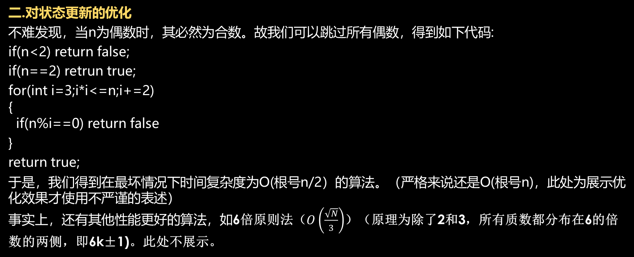
6-代码优化
二.对状态更新的优化
不难发现，当n为偶数时，其必然为合数。故我们可以跳过所有偶数，得到如下代码:
if(n<2) return false;
if(n==2) retrun true;
for(int i=3;i*i<=n;i+=2)
{
if(n%i==0) return false
}
return true;
于是，我们得到在最坏情况下时间复杂度为O(根号n/2）的算法。（严格来说还是O(根号n)，此处为展示优化效果才使用不严谨的表述）
事实上，还有其他性能更好的算法，如6倍原则法（$O\left(\frac{\sqrt{N}}{3}\right)$）（原理为除了2和3，所有质数都分布在6的倍数的两侧，即6k±1)。此处不展示。
代码参见 PrimeNumber.cpp

Slide 31
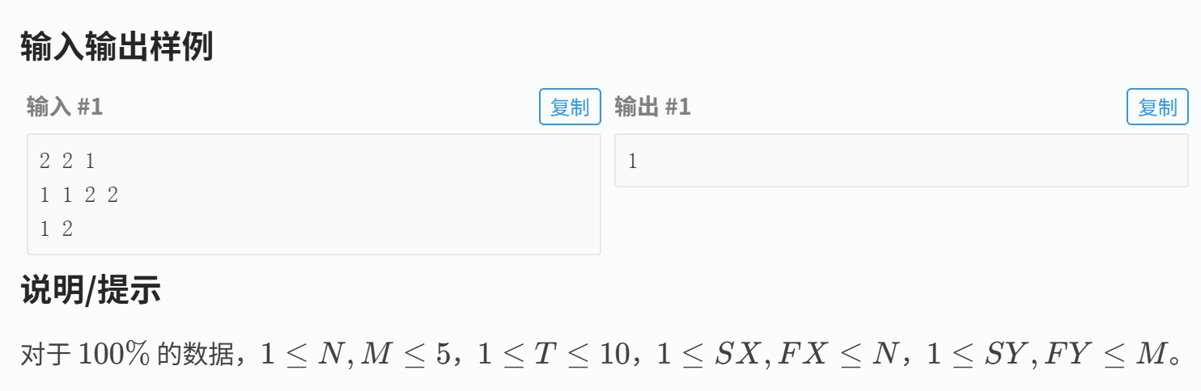
7、洛谷P1605 迷宫
题目描述
给定一个 N×M 方格的迷宫，迷宫里有 T 处障碍，障碍处不可通过。
在迷宫中移动有上下左右四种方式，每次只能移动一个方格。数据保证起点上没有障碍。
给定起点坐标和终点坐标，每个方格最多经过一次，问有多少种从起点坐标到终点坐标的方案。
输入格式
第一行为三个正整数 N,M,T，分别表示迷宫的长宽和障碍总数。
第二行为四个正整数 SX,SY,FX,FY。SX,SY 代表起点坐标，FX,FY 代表终点坐标。
接下来 T 行，每行两个正整数，表示障碍点的坐标。
输出格式
输出从起点坐标到终点坐标的方案总数。

Slide 32
7-思路分析及原理
通读题目不难发现这是一道DFS板子题。题目给了起点，终点以及障碍的坐标，我们可以从起点出发，分别向周围四个方向依次探索，如果遇到障碍，则return返回上一层递归（上一次探索状态）,如果遇到终点，则ans++后return返回上一次状态。
此外，还需要注意以下几点：
1.声明is_visited数组储存每一个坐标是否被访问的状态；
2.用方向数组能够有效避免啰嗦的if-else判断；
3.转换为1-based(一基索引）不容易错，要慎重考虑边界；
4.每层递归都要写明退出递归的条件(if---return).

Slide 33
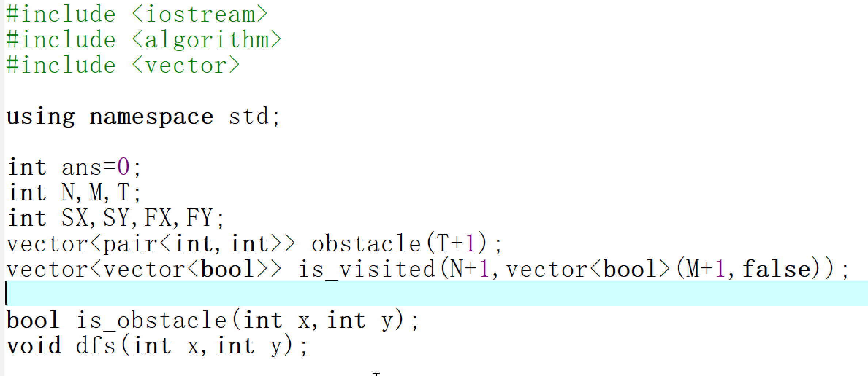
7-代码逐行讲解
声明全局变量ans，N,M,T以及起点和终点坐标SX,SY,FX,FY，可以避免作为参数传给函数导致函数结构臃肿。
声明一维pair<int,int>数组储存障碍物坐标
声明二维bool数组储存每个坐标的访问状态
声明函数is_obstacle，封装判断某个位置是否为障碍物功能
声明dfs函数，是深度优先搜索的实现工具。
代码参见 P1605_lost_room.cpp

Slide 34
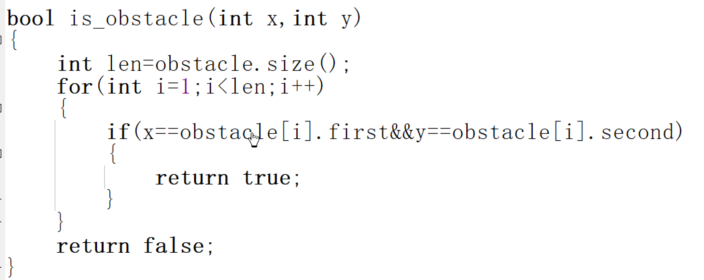
7-代码逐行讲解
障碍物判断函数：
通过遍历obstacle数组，比对传入的坐标与数组储存的坐标是否相同判断是否遇上障碍物
代码参见 P1605_lost_room.cpp

Slide 35
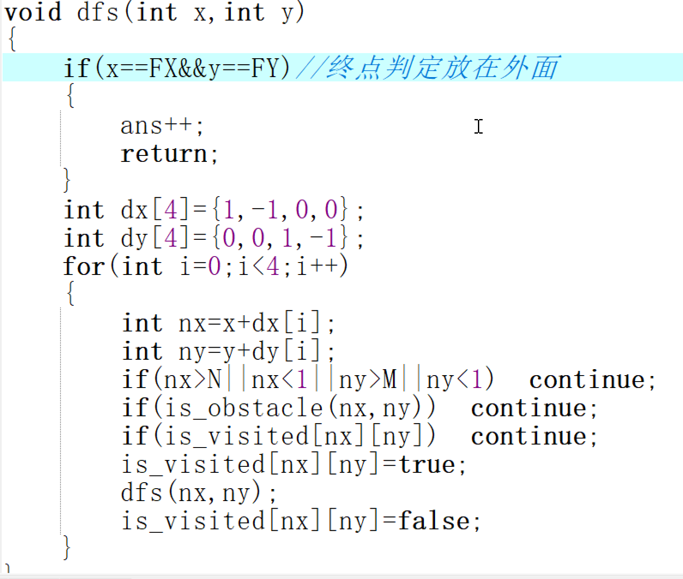
7-代码逐行讲解
dfs函数分析:
1.方向数组的使用：
dx与dy数组必须同时使用，用数学的语言即为(1,0),(-1,0),(0,1),(0,-1)四个位置，当遍历dx与dy数组时，可以达到向上下左右四个方向移动的效果。
2.状态更新
在每次移动中(看for循环里面代码)，nx表示某次移动后新的横坐标，ny表示某次移动后的纵坐标，当nx，ny在迷宫地图里面时（不超出边界）,将nx，ny传入dfs函数，同时标记为已访问状态，否则跳过本次移动（continue)
同时，如果进入已访问的格子，也会跳过移动。
3.回溯
这是dfs的关键。如果不进行回溯，搜索到终点后，退回上一次状态将会面临无路可走的局面
故需要调用dfs之后将本格状态恢复为未访问。
代码参见 P1605_lost_room.cpp

Slide 36
小班分析与总结
1. 顺序结构是基础：读入 → 计算 → 按格式输出；setw、setfill、fixed、setprecision 要分清作用。
2. 选择结构要把条件拆成独立判断，用计数器统计满足个数（如小芳找工作）。
3. 循环结构要抓住三要素：初值、条件、更新；边读边比较可以省去数组。
4. 枚举前先算合法范围，能减少无效计算；数学类问题先想清楚判断条件。
谢谢！

